Slide 1
NoSQL
“Not only SQL”
Präsentation zum Thema Datenbanksysteme von Mario Wagner
Mai 2020

Slide 2
“Not Only”
NoSQL bedeutet allerdings nicht, dass grundsätzlich auf die Datenbanksprache SQL (Structured Query Language) verzichtet wird.
Viele Systeme setzen zwar komplett auf nicht-relationale Funktionen, doch es existieren auch Datenbanken, die nur bestimmte Elemente der SQL-Systeme unberücksichtigt lassen.

Slide 3
Eigenschaften einer NoSQL - Datenbank
verfolgt einen nicht-relationalen Ansatz
benötigt keine festgelegten Tabellenschemata und versucht Joins zu vermeiden
nutzt zum Beispiel Wertepaare, Objekte, Dokumente oder Listen und Reihen für die Organisation der Daten
horizontal skalierbar -> Big Data tauglich
mit objektbasierten APIs können Anwendungsentwickler Datenstrukturen ganz einfach speichern und abrufen

Slide 4
Vorteile gegenüber relationalen Datenbanken
NoSQL -> besser bei komplexen und flexiblen Abfragen von unstrukturierten Daten
SQL -> bei sich verändernden Schemata aufwändig zu betreiben
NoSQL -> horizontal skalierbar (mehr Maschinen bzw. Instanzen) -> Clusterbildung
SQL -> eher vertikal Skalierbar um ACID beizubehalten (d.h. größere Maschinen bzw.
Instanzen)
NoSQL -> niedrigere Latenz (im einstelligen Millisekundenbereich)
SQL -> bei komplexeren Systemen langsam

Slide 5
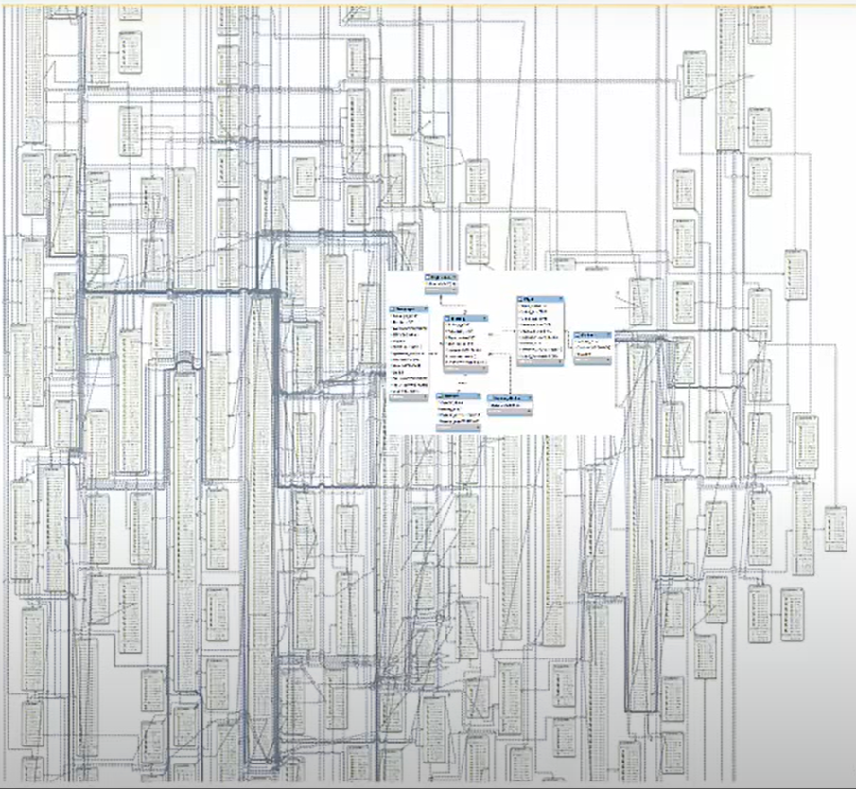
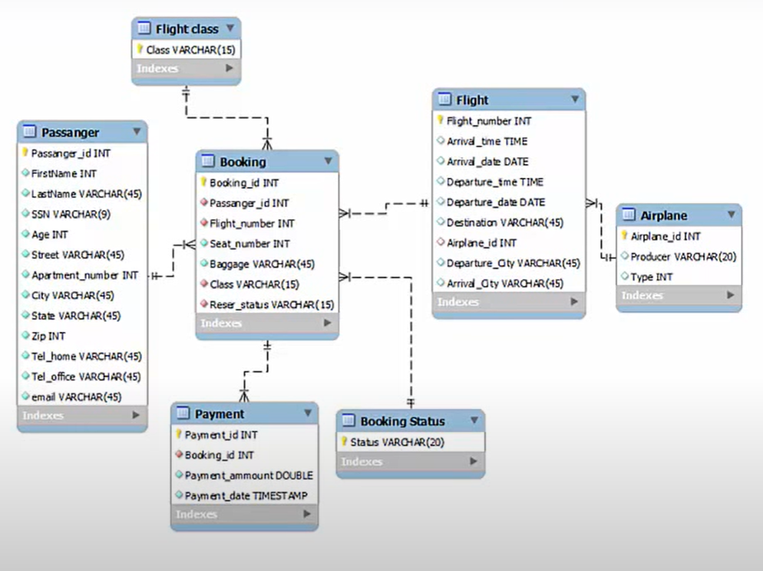
Komplexität relationaler Systeme

Slide 6
Nachteile gegenüber relationalen Datenbanken
nicht ACID konform
ACID: Grundeigenschaften von DBMS
Atomicity - eine Transaktion wird entweder ganz oder gar nicht ausgeführt
Consistency - Daten müssen nach dem Commit einer Transaktion mit dem Datenbankschema konform sein
Isolation - Trennung parallel erfolgende Transaktionen (durch Sperren, Locks)
Durability - langfristige Speicherung d.h. Wiederherstellung des Systems bei Ausfällen

Slide 7
CAP-Theorem: Problematik der drei Dinge, die sich gegenseitig beeinflussen
Consistency - gleichzeitige Benutzersichten (nur mit Sperren möglich)
Availability - Sperren würden aber die Verfügbarkeit beeinflussen (inakzeptable Reaktionszeit)
Partition tolerance - Ausfallsicherheit
C
A
Eine Datenbank kann immer nur 2 von diesen Eigenschaften beinhalten!
P

Slide 8
BASE: die vorgestellten Problematiken führen zu diesen Grundeigenschaften
Basically Available - Performance vor Status und Konsistenz
Soft state - ich weiß nicht in welchem Status sich das System befindet
Eventual consistency - ich weiß nur, dass es irgendwann konsistent sein wird

Slide 9
Unterscheidung nach Datenmodell
Dokumentenorientierte Datenbanken
Key-Value Datenbanken
Spaltenorientierte Datenbanken
Graphdatenbanken

Slide 10
Dokumentenorientierte Datenbanken
häufig schemalos (unstrukturierte Daten)
Dokumente bilden die Grundeinheit zur Speicherung der Daten (z.B. JSON objects)
Dokumente haben einem eindeutigen Identifikator
jedes Dokument enthälte Paare von Feldern und Werten
eventuell Versionierung
Partitionierung der Daten - Verteilung auf mehrere Rechner in Kombination mit Sharding
Sharding - Verteilung nach Schlüssel z.B. nach Name oder geografisch - Nähe zum Kunden …
Vertreter sind z.B.:
mongoDB, couchDB, orientDB, Apache Jackrabbit, BaseX, eXist, HCL Notes

Slide 11
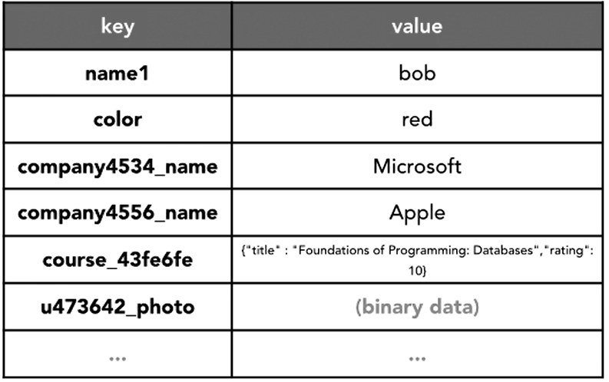
Key Value Datenbanken
Daten werden als Schlüssel-Werte-Paare gespeichert
der Key bildet zugleich einen Index, mit dem sich die Datenbank durchsuchen lässt
Keys sind immer eindeutig (wie Primary Key -> SQL)
sehr fehlertolerant (Ausfallsicherheit)
Vertreter sind z.B.:
Redis, MemchacheDB, Membase, Riak, Google BigTable,
Amazon Dynamo, BerkeleyDB, Project Voldemort

Slide 12
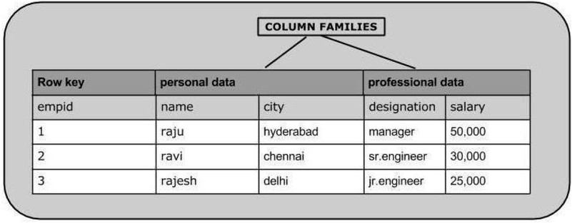
Spalten-orientierte Datenbanken
Daten werden spaltenweise gespeichert
Überlegungen zur Strukturierung sind notwendig
dafür können auch sehr viele Daten gespeichert werden
Map and Reduce: ein Koordinator stößt Map-Prozesse an (Gesamtvorgang wird parallelisiert)
Sharding: Datenbestand in mehrere Teile aufgeteilt
Vertreter sind z.B.:
SimpleDB, BigTable, Cassandra, HBase,
Sybase IQ

Slide 13
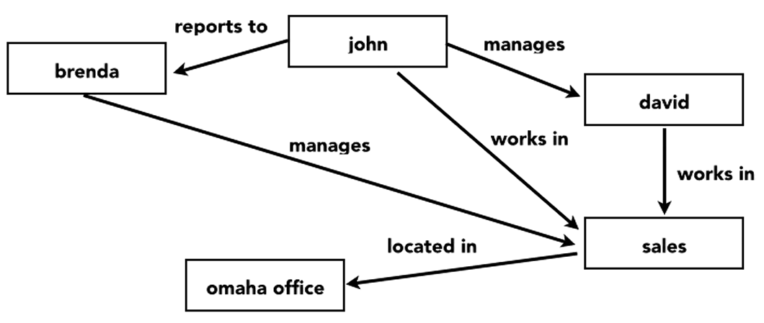
Graphdatenbanken
Speicherung über verbundene Knotenpunkte
Beziehungen bestehen zwischen den Knotenpunkten
komplexe Algorithmen werden mitgeliefert (z.B. Wegfindung)
schwer horizontal skalierbar
Vertreter sind z.B.:
Neo4J, FlockDB (Twitter),
InfoGrid, Trinity

Slide 14
Beispiel einer NoSQL Datenbank:
mongoDB “Humongous”
(Dokumenten-orientierte DB)

Slide 15
mongoDB
JSON-Format(JavaScript Object Notation)
ist die Basis für die
Speicherung der Daten
{
"users" : [
{
"name" : "bill",
"age" : 60
},
{
"name" : "fred",
"age" : 29
},
]
}

Slide 16
mongoDB Aufbau
Datenbanken
ein mongoDB-Prozess kann mehrere Datenbanken verwalten
Collections
eine Collection enthält Dokumente und ist mit einer RDBMS Tabelle vergleichbar
müssen aber keinem Schema folgen
Capped Collections
Dokumentensammlung, kann mit einer bestimmten Größe oder Anzahl der Dokumente
angelegt werden
System Collections
werden automatisch angelegt -> beinhalten alle Indizes der Datenbank, Namespaces,
JavaScript-Code, Informationen über Profiling und zu Benutzern

Slide 17
mongoDB Befehle
Datenbanke erstellen / aufrufen
use Datenbankname
Collection erstellen
db.createCollection(‘Person’)
Datensatz einfügen (eine eindeutige ID wird automatisch zugewiesen)
db.Person.insert(
{
“Nachname”:”Muster”,
“Vorname”:”Kurt”
})

Slide 18
mongoDB Befehle
Datensatz suchen
db.Person.find() oder mit Filter db.Person.find({“Vorname”:”Kurt”})
db.Person.find().sort({name: -1}).limit(10)
Anzeigen
show dbs
db
show collections
Löschen
db.dropDatabase()

Slide 19
the End

